Slide 1
List View e Grid View
Android e Apple

Slide 2
Visão Geral
Apesar da tendência moderna para celulares de tela maior, o que torna os celulares tão convenientes e portáteis é seu tamanho pequeno.
Em comparação com as telas de desktop, as telas do celular acomodam muito menos conteúdo.
Os usuários só podem visualizar uma pequena quantidade de conteúdo por vez antes de precisar rolar para ver mais.
Mas os designers ainda precisam encontrar maneiras de fornecer conteúdo da maneira mais eficaz pra mostrar e facilitar a navegabilidade.

Slide 3
Visão Geral
Hoje eu gostaria de apresentar dois padrões básicos para apresentação de conteúdo:
Modo de exibição de lista (List View);
Modo de exibição de grade (Grid View).
Com isso, vamos ver alguns casos de uso para cada um deles.

Slide 4
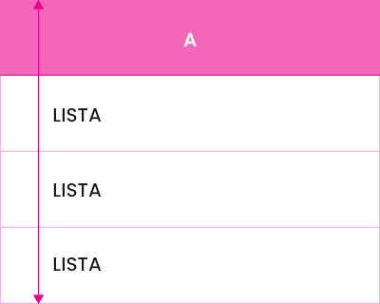
Modo Lista
As listas apresentam vários itens de linha verticalmente como um único elemento contínuo.
É muito texto e geralmente tem apenas pequenos ícones com texto.
Os itens de exibição de lista requerem menos espaço vertical do que uma imagem.
Isso permite que mais itens de lista sejam exibidos na tela por vez.

Slide 5
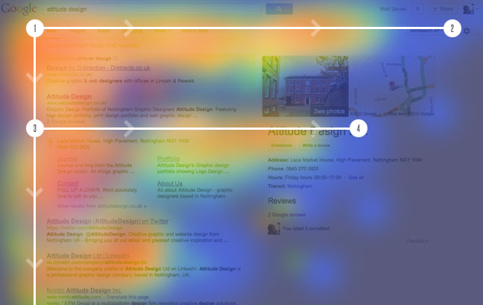
Escanear com os olhos
A exibição de lista fornece aos usuários um formato que segue seu padrão de leitura natural, como o padrão em forma de F.
As listas são mais adequadas para apresentar um tipo de dados homogêneo e otimizadas para compreensão de leitura.
A exibição de lista evita muita rolagem, tornando as páginas mais curtas.
A exclusão de imagens (a visualização de lista tem apenas miniaturas) permite que você ajuste mais opções por tela.

Slide 6
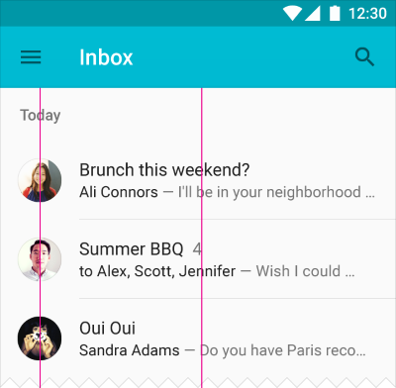
Otimizando espaços
As listas são mais adequadas para apresentar um tipo de dados homogêneo e otimizadas para compreensão de leitura.
A exibição de lista evita muita rolagem, tornando as páginas mais curtas.
A exclusão de imagens
(a visualização de lista tem apenas miniaturas) permite que você ajuste mais opções por tela.

Slide 7
Comportamento do usuário
Os usuários dependem principalmente da leitura do texto para fazer sua tomadas de decisão.

Slide 8
Vantagens e Desvantagens
Comparando com os dois tipos de visualização, o modo de exibição de lista tem as seguintes vantagens:
O modo de exibição de lista segue um padrão de leitura natural.
A exibição de lista evita muito scroll down ao fornecer mais opções em uma área visível.
Mas também têm algumas desvantagens:
A visualização de lista é muito modesta em caso de aparência visual.
Na visualização de lista, a atenção do usuário diminui de cima para baixo.

Slide 9
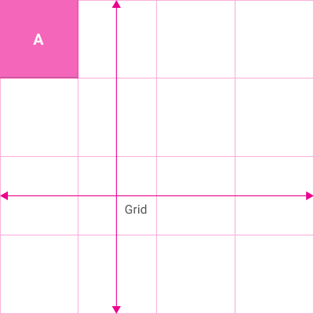
Modo Grid
As exibições de grade são uma alternativa às exibições de lista padrão.
As listas de grade são diferentes das grades usadas para layouts e outras apresentações visuais.
Uma lista de grade consiste em um padrão repetido de células dispostas vertical e horizontalmente dentro da lista de grade.

Slide 10

Escanear com os olhos
A exibição em grade fornece aos usuários um formato de varredura um pouco mais interrompido, tornando-o mais adequado para conteúdo visual.
Normalmente as imagens dominam a maior parte do espaço celular.
A atenção dos usuários tende a se espalhar mais uniformemente entre cada célula da grade.
A visualização em grade é otimizada para compreensão visual e diferenciação entre tipos de dados semelhantes.

Slide 11

Comportamento do usuário
Os usuários dependem principalmente das imagens para fazer sua tomadas de decisão.
Um momento importante aqui: o usuário geralmente vê apenas 4 ou 6 itens de grade por vez ou até menos, dependendo do conteúdo oferecido à ele.

Slide 12
Vantagens e Desvantagens
Comparando com os dois tipos de visualização, o modo de exibição de grid tem as seguintes vantagens:
A visualização em grid é mais atraente aos olhos;
A exibição em grid ajuda os usuários quando examinam as distinções visuais entre os itens;
Na visualização em grade, a atenção do usuário é distribuída de forma mais uniforme.
Mas também têm algumas desvantagens:
Diminui o alcance de maior informação ao usuário no mesmo scroll;
Esta visualização, criam scrolls muito extenso na página;

Slide 13
Regras gerais para uso
Qual é o layout mais eficiente para visualizar o conteúdo?
Você deve usar uma exibição de lista ou grade?
A resposta certa é: depende da natureza do seu conteúdo.
Um fator chave na seleção de exibição de lista versus exibição de grid é a quantidade de informações que um usuário precisa para escolher entre os itens.
Você deve escolher o layout adequado ao tipo de conteúdo que está exibindo.

Slide 14
OBRIGADO
Até a próxima aula

